Slide 1
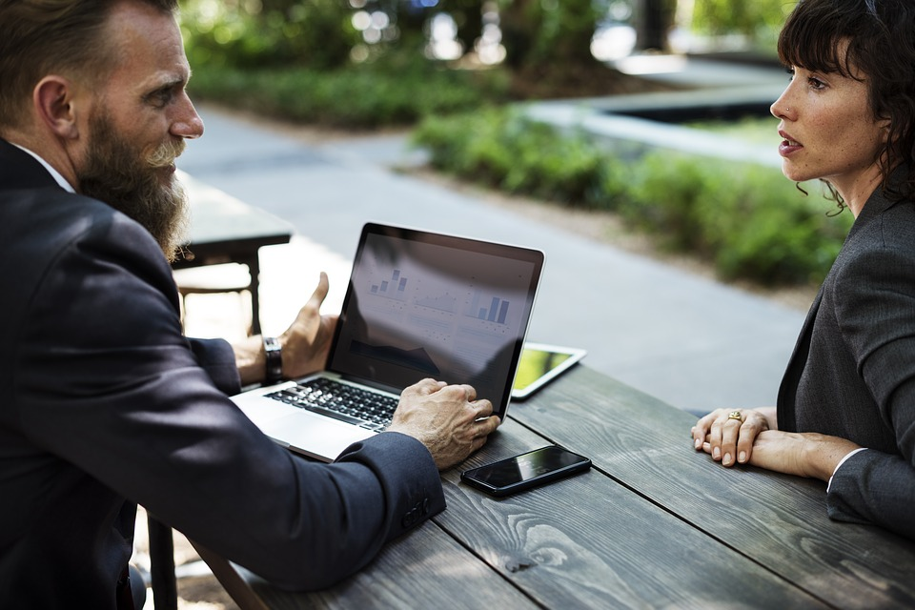

商务礼仪培训
Business Etiquette
汇报人：您的姓名 时间：20XX-08-28

Slide 2
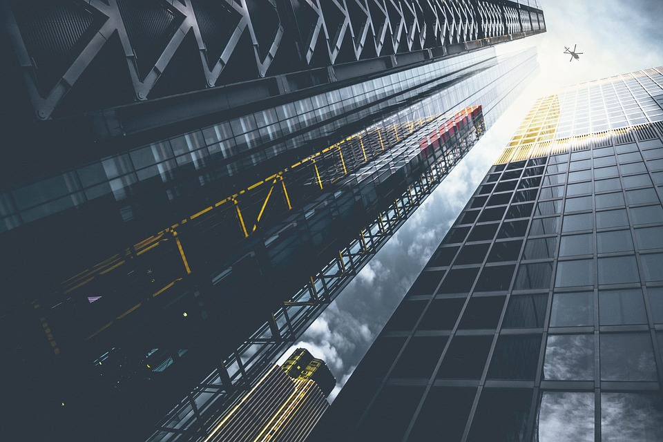
为什么学习商务礼仪
1
提高个人的素质
有助于建立良好的人际沟通
2
3
维护个人和企业形象

Slide 3
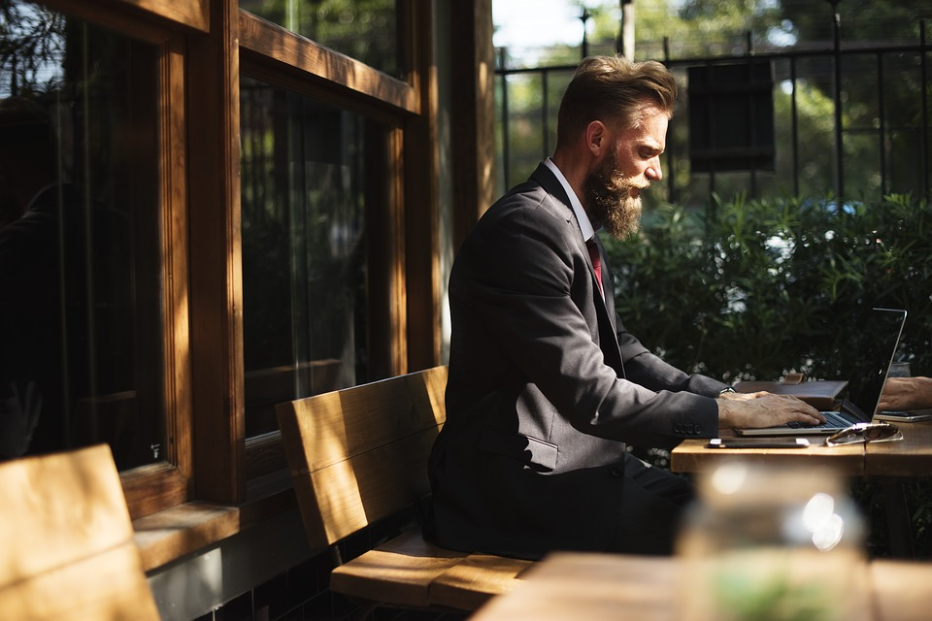

目录
CONTENTS
介绍礼仪
名片礼仪
举止礼仪
语言礼仪
仪表礼仪
接待礼仪
电梯礼仪
就餐礼仪
座次礼仪
奉茶礼仪

Slide 4
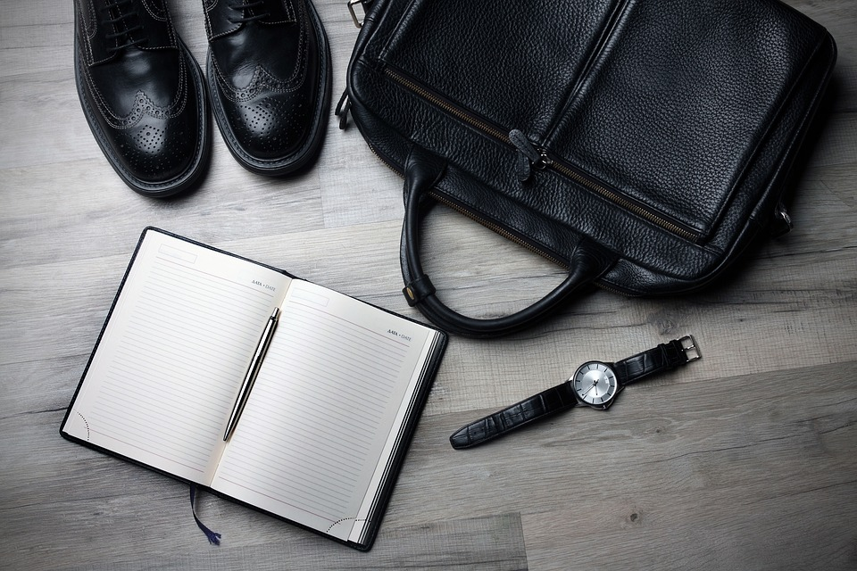
PART ONE
介绍礼仪

Slide 5
延时符
介绍礼仪
自我介绍是向别人展示自己的一个重要手段，介绍的好不好，直接关系到给别人的第一印象的好坏及以后交往的顺利。同时，也是认识自我的手段。
自我介绍
介绍他人
介绍他人是在人际交往的各种场合下，使人们互相认识的一种必要的口语交际形式，起着沟通人际关系、融洽会见气氛的重要作用。
介绍多人是介绍他人的一种特殊形式，被介绍者一方或双方都不止一人，大体有两种情况：一是为一人和多人作介绍；二是为多人和多人作介绍。
介绍多人

Slide 6
延时符
自我介绍的三种方式
工作式
交流式
礼仪式
工作式的自我介绍，主要适用于工作之中。它是以工作为自我介绍的中心；因工作而交际，因工作而交友。有时，它也叫公务式的自我介绍。
交流式的自我介绍，主要适用于在社交活动中，它是一种刻意寻求与交往对象进一步交流与沟通，希望对方认识自己、了解自己、与自己建立联系的自我介绍。有时，它也叫社交式自我介绍或沟通式自我介绍。
礼仪式的自我介绍，适用于讲座、报告、演出、庆典、仪式等一些正规而隆重的场合。它是一种意在表示对交往对象友好、敬意的自我介绍。

Slide 7
延时符
介绍他人的顺序
先幼后长
先下后上
先主后宾
要先把资历浅、年纪轻的一方介绍给资历深、年纪长的一方认识。
介绍上下级认识时，先介绍下级，后介绍上级。
介绍宾客和主人认识时，要先介绍主人，后介绍宾客。
先亲后疏
先男后女
介绍同事、朋友与家人认识时，要先介绍家人，后介绍同事、朋友。
要先把男士介绍给女士认识。

Slide 8

延时符
介绍他人的动作
无论是自我介绍还是介绍他人，介绍时的姿态都应当是使被介绍者面向对方，伸出手做出介绍手势。介绍手势的具体做法是：手掌向上，五指并拢伸向被介绍者。千万不能用手指指指点点，因为这样做太粗俗无礼。
当别人介绍到你或对方向你自我介绍后，你应该有所表示，或微笑或握手或点点头，如果你正坐着，应该起立。如有些不便，则点头微笑示意或者稍起欠身，以示礼貌。

Slide 9

介绍他人词语的使用
名字不能随意化、造成歧义；
不要以生理特征或缺陷形容。

Slide 10
延时符
介绍多人
介绍多人与他人介绍的注意事项基本相似。除此之外，还应再注意以下几点：
介绍词语使用
02
不要使用易生歧义的简称，在首次介绍时要准确地使用全称；不要开玩笑，要很正规。介绍时要庄重、亲切，切勿开玩笑。
01
一视同仁，稍有侧重
尊重他人，就要平等待人，不分贵贱等级，一视同仁。如果只对上层人士献其礼敬，以财势取人，以利益交人，其实是小人所为。

Slide 11
PART TWO
名片礼仪

Slide 12
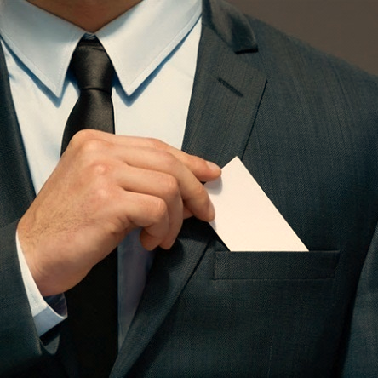
延时符
随身携带的名片
名片的
存放
而把名片放在贴胸的上衣内侧口袋，是比较规矩的做法，表明你很重视自己的身份职业，同时别人也会感到被尊重，从而对你产生良好的印象。
接受对方的名片
名片一般不放在下身口袋里，当着别人的面，把名片从裤兜、特别是裤子后面的口袋拿出来是商务礼仪所忌讳的。

Slide 13
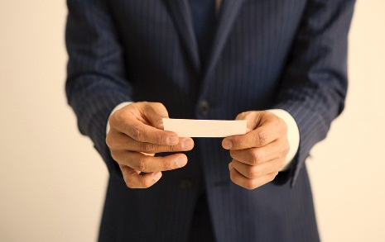
延时符
名片的递交
递交的时机
递交的示意
除非对方要求，否则不要在年长的主管面前主动出示名片。
递名片给他人时，应郑重其事。最好起身站立，走上前去，使用双手，以示尊重对方。将名片正面面对对方，交予对方。
对于陌生人或巧遇的人，不要在谈话中过早发送名片。
递交的顺序
不要在一群陌生人中到处传发自己的名片
一般是地位低的人先向地位高的人递名片，男性先向女性递名片。当对方不止一人时，应先将名片递给职务较高或年龄较大者，分不清职务和年龄大小时，可以先和自己对面左侧方的交换名片。

Slide 14
延时符
接受名片的礼仪
1
2
3
4
尽快起身或者欠身，面带微笑，直视对方，并双手接过对方的名片。
当面口述名片内容，以示尊重，同时也避免有不认识的字。
如果没有回敬名片，要特别声明自己没有名片，表示歉意。
如果有包，应把名片放在包里面，而不要拿在手里玩弄。
5
6
7
如果暂时没有存放的地方，可以放在桌面上，但不要将物品压在名片上。
无论什么场合接受对方的名片，都不要将名片遗忘在桌上，临走时一定记得带上名片。
和对方分开时，要说明自己会好好保存对方的名片，表示很愿意和对方长期交往。

Slide 15
延时符
如何正确的索取名片
最好的方法是先递上自己的名片
适用于长辈对晚辈上级对下级或者平级平辈人之间的名片索取，如：张小姐认识你非常高兴，以后希望还能够见到你，不知道以后怎么跟你联络比较方便？
先把自已的名片给对方，并说能不能有幸跟你交换名片，在一些场合，此种直截了当的表达方法，往往也行之有效。
明示法
联络法
交易法
谦恭法
最省事的办法就是把自己的名片先递给对方，当你把名片递给对方时,对方不回赠名片是失礼的行为,所以对方一般会回赠名片给你。
此方法适用于向比自己地位高的人索取名片时使用，使用谦恭法索取名片时，要事先作好铺垫，如：王教授，听您刚才讲座很受启发，也深感自己在交往方面有待提高，跟您相见恨晚，现在不便打扰您，您看以后有没有机会向您请教？

Slide 16
PART THREE
语言礼仪

Slide 17
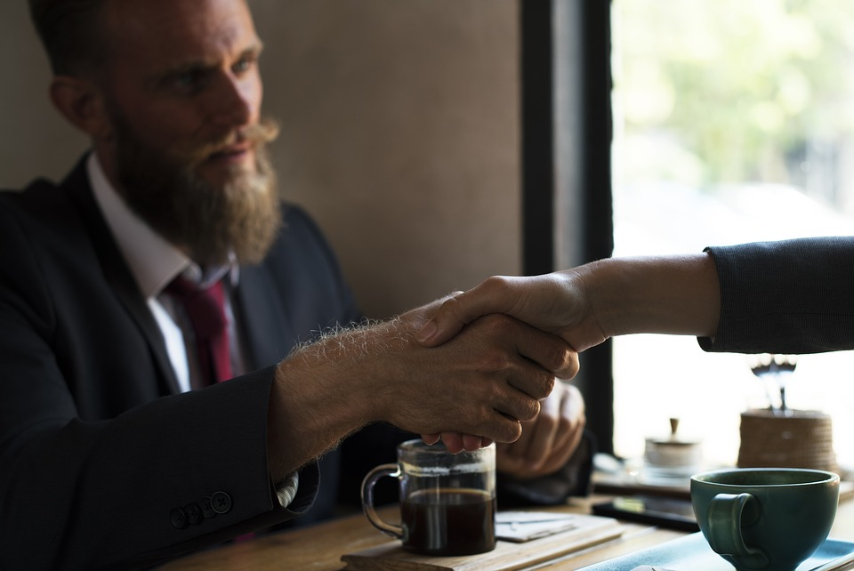
特别注意词汇
01
初次见面或当天第一次见面时使用“您好”“你好” 。清晨（10点钟以前）可使用“早上好”、“您早”等
02
用“几位”代替“几个人”
03
用“用饭”代替“要饭”
04
用“贵姓”代替“你叫什么”

Slide 18
延时符
交谈时注意事项
交谈时，用柔和的目光注视对方，面带微笑，并通过轻轻点头 表示理解他人谈话的主题和内容，并不能随意打断。
站立或者落座交谈时，并保持正确的姿势，切记双手叉腰、叉口袋、交叉胸前或摆弄其他物品。
他人讲话时，不可整理衣装、头发、摸脸、挠痒、抖腿。

Slide 19
PART FOUR
接待礼仪

Slide 20
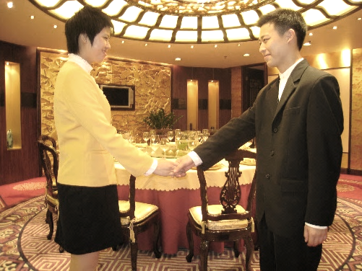
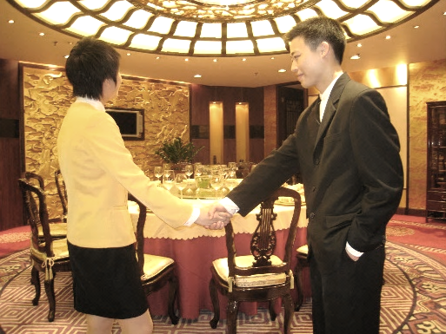
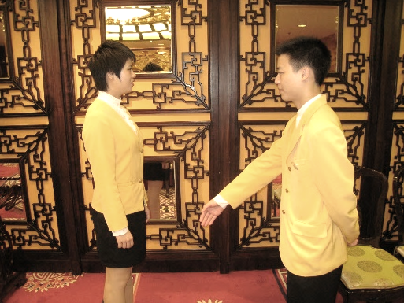
延时符
握手礼仪
大家能发现三幅图片中哪一幅才是正确的握手礼仪吗？
注意事项:
握手时力度要适中，大家可以练练。太轻给人以轻视。太重，也不好。
时间：在心里默念1、2 、3、4、5后才送开手。

Slide 21
延时符
迎接礼仪
01
要先介绍最高领导，依次介绍。如：你好！这位是我们公司的姚主席，这位是张副主席。
02
把年纪晓得介绍给年纪大的。如："刘总，你好，这是小王"。千万别调换了。
03
把男士介绍给女士。如："你好，这是王先生"。

Slide 22
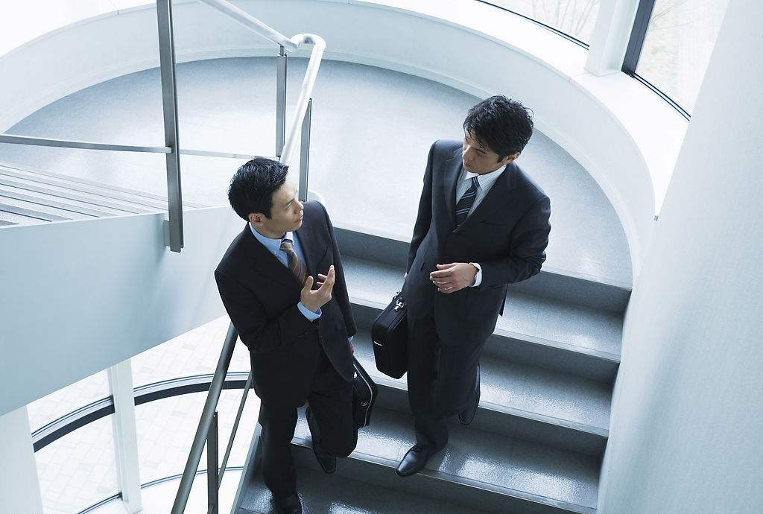
延时符
待客礼仪
接待时，要让客人走楼梯的内侧，主人走外侧。所谓内侧是绕着中心的一侧。
引导客人，要走在客人前面。上楼、下楼都走在客人前面距离为一、两个台阶；不要走的太快，一步走两、三个台阶，尤其是女士，穿着裙装不方便上楼梯，因此行走要注意照顾女士步伐。

Slide 23
PART FIVE
就餐礼仪

Slide 24
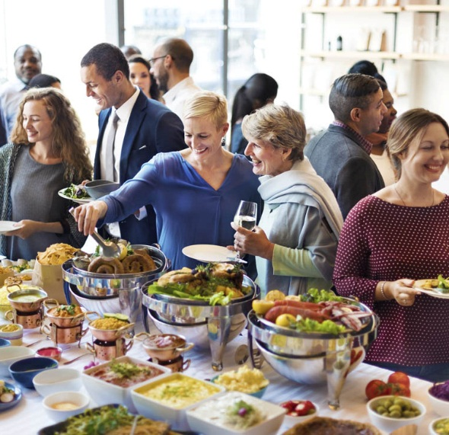
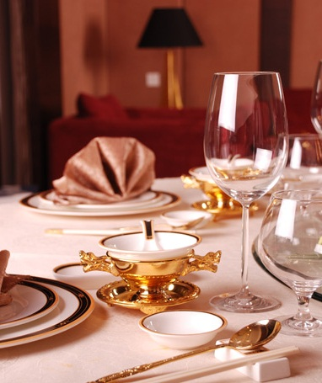
延时符
就餐礼仪
商务用餐的两种形式：
一类是比较松散的自助餐，或者是自助餐酒会。
另一类是正式的商务宴会。商务宴会通常还有中式和西式两种形式，我们主要介绍中式宴会的就餐礼仪。

Slide 25
延时符
用餐礼仪注意事项：
入坐时
进餐前
进餐时
入坐的礼仪先请客人入座上席，在请长者入座客人旁，依次入座，入座时要从椅子左边进入，入座后不要动筷子，更不要弄出什么声响来，也不要起身走动，如果有什么事要向主人打招呼；
进餐前，先请客人、长者动筷子，夹菜时每次少些，离自己远的菜就少吃一些，吃饭喝汤时不要出声响，喝汤用汤匙小口地喝，不宜把碗端到嘴边喝。汤太热时凉了后再喝，不要边吹边喝；
进餐时不要打嗝，如果出现大喷嚏，肠鸣等不由自主的声响时，就要说一声“真不好意思”“对不起”“请原谅”之类的话，以示歉意；

Slide 26
延时符
进餐时
调节气氛
离席时
吃到鱼头，鱼刺骨头等物时，不要往外面吐也不要往地上仍，要慢慢用手拿到自己的碟子里或放在靠近自己餐桌边或放在事先准备好的纸上。
要适时地抽空和左右的人聊几句风趣的话，以调和气氛不要光顾着吃饭不管别人，也不要狼吞虎咽地大吃一顿。
最后离席时必须想主人表示感谢或者就此时邀请主人以后到自己家做客，以示回敬。

Slide 27
PART SIX
举止礼仪

Slide 28
延时符
举止礼仪注意事项
目光接触
交往中和对方目光接触的时间不要太长。每次看对方眼睛三秒左右比较自然。长时间回避对方目光、左顾右盼、上下打量、直盯着对方、长久注视异性等都是失礼的表现。
与人交谈时
与人交谈时我们一般把目光集中在对方面部区域。初次交往最好把目光放在以两眼为底线、额中为顶角的三角区。沟通一会儿后可把目光集中在对方的双眼到唇心的眼鼻三角区。对方头顶、胸、手、腹、臀、脚及大腿都是注视禁区，特别是异性之间。
注意目光
与多人沟通时
和多人沟通时，应用环视加点视的方法表示对大家的真诚、重视和一视同仁。当双方都沉默不语的时候，应把目光移开；当别人说错话或拘谨的时候，不要正视对方。

Slide 29
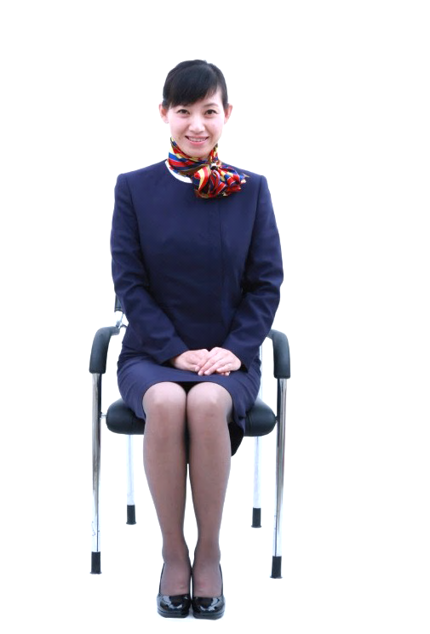
延时符
正确的坐姿
标准式
双手虎口成90度角，相交轻握放在左腿上
身体的重心垂直向下
大腿和小腿双腿并拢
挺胸直腰面带微笑

Slide 30
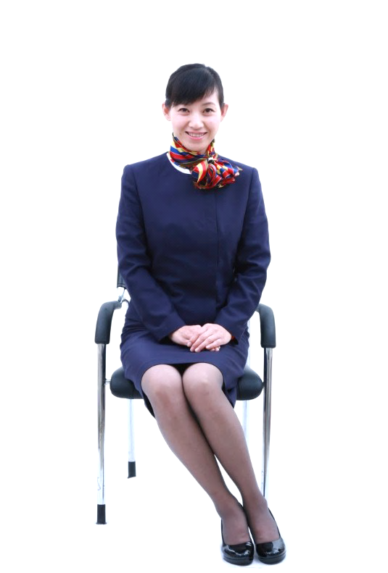
延时符
正确的坐姿
斜放式
身体的重心垂直向下
双手虎口相交轻握放在腿上
双腿并拢大腿和小腿成90度角，平行斜放于一侧
挺胸直腰面带微笑

Slide 31
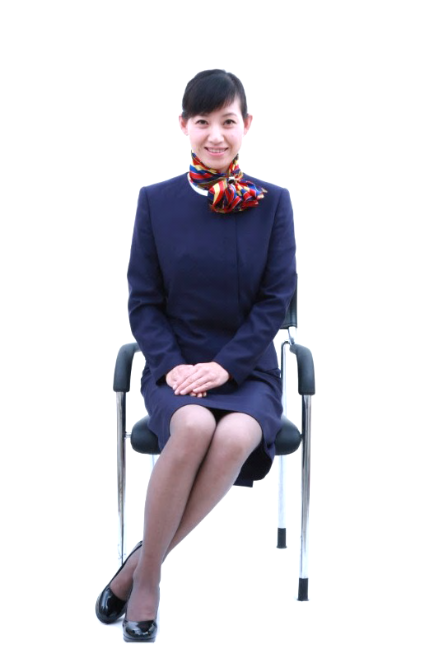
延时符
正确的坐姿
身体的重心垂直向下
交
叉
式
双腿并拢大腿和小腿成90度，双脚在脚踝处交叉
双手虎口相交轻握放在腿上
挺胸直腰面带微笑

Slide 32
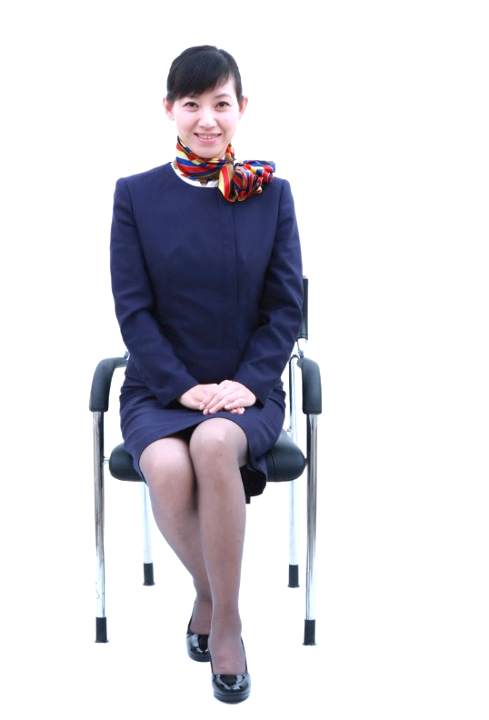
延时符
正确的坐姿
屈直式
虎口相交轻握放在左腿上，更换脚位时手可不更换
身体的重心垂直向下
双膝并拢左脚前伸右脚后屈或右脚前伸左脚后屈
挺胸直腰面带微笑

Slide 33
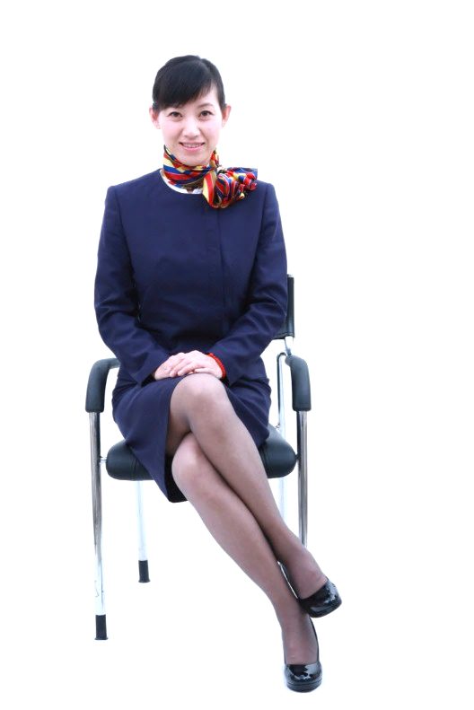
延时符
正确的坐姿
先将左脚向左踏45度，然后将右腿抬放在左腿上
大腿和膝盖紧密重叠
斜挂式
重叠后的双腿没有任何空隙，犹如一条直线
双手虎口相交轻握放在右腿上

Slide 34
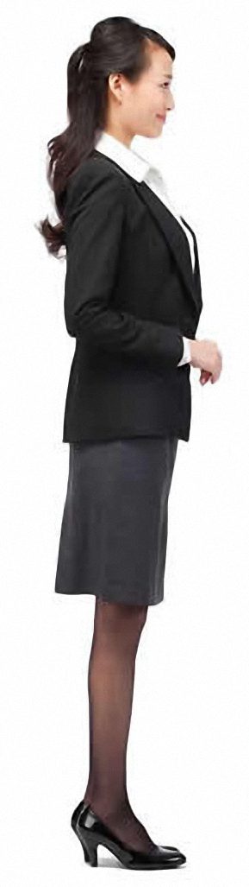
延时符
正确的站姿
正确的站姿才能体现一个职场人的精气神！
站立时，既要遵守规范，又要避免僵硬，所以站立时要注意肌肉张弛的协调性。强调挺胸立腰，但两肩和手臂的肌肉不能太紧张，要适当放松，气下沉至胸腹之间，呼吸要自然。
另外要以基本站姿为基础，善于适时地变换姿态，追求动态美。同时，站立时要面带微笑，使规范的站立姿态与微笑相结合。

Slide 35
PART SEVEN
仪表礼仪

Slide 36
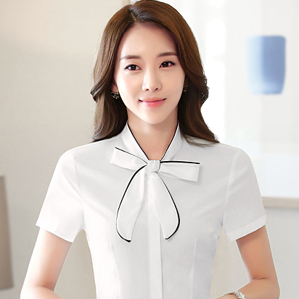
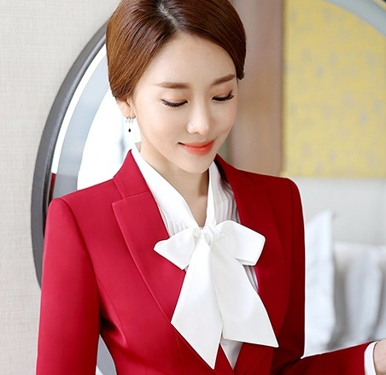
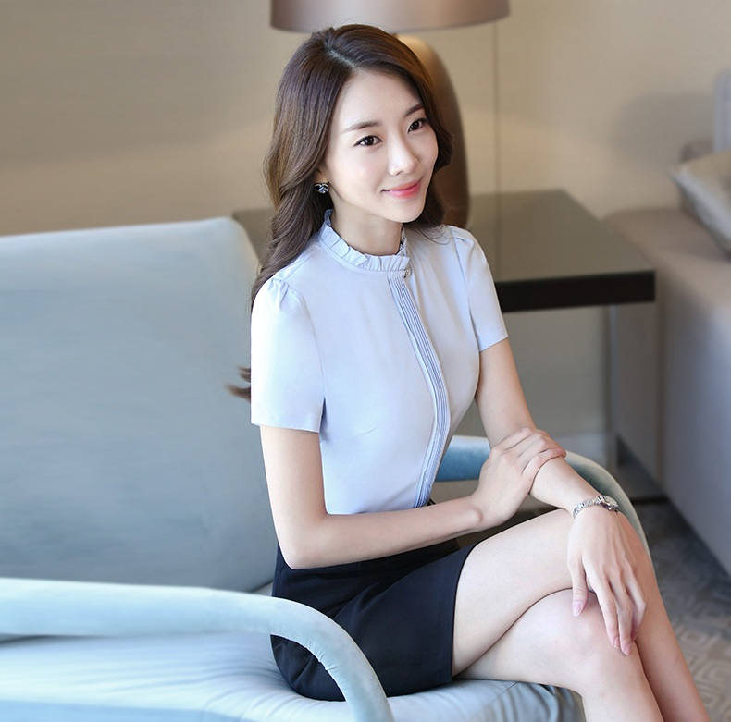
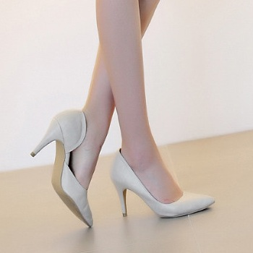
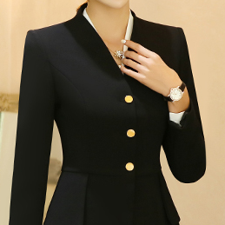
延时符
女士仪表
发型
妆容
着装
鞋袜
配饰
女士的发型应该保持美观、大方，在选择发卡、发带的时候，同样选择庄重简约的款式。
合面部修饰应该以淡妆为主，不应该浓妆艳抹，也不应该不修边幅。
女士着装要区分职业套装、礼服及休闲服。正式场合时，无领、无袖、太紧身或领口太低的衣服应避免。衣服款式要尽量合身。
丝袜的长度一定要高于裙子的下摆；皮鞋应该避免鞋跟过高或过细。
为了体现出对他人的尊重。装饰物如戒指、手表，尽量避免过于奢华。必备物品和男士携带标准基本相同。

Slide 37
延时符
男士仪表
西装一般以深色为主，避免颜色艳丽。西服一般分为单排扣和双排扣。穿单排扣时，注意系纽扣，两粒只系上面的一粒，三粒只系上面的两粒；穿双排扣时，应系好所有纽扣。
领带的颜色要与衬衫、西服颜色相互配合，领带的长度正好抵达腰带的上方一两公分的距离，这样最为适宜。
西装
领带
衬衫
鞋袜
在穿西服打领带时，一般配以皮鞋，不要穿运动鞋、凉鞋或布鞋，皮鞋要光亮、整洁。同事注意袜子的质地、透气性，袜子的颜色要协调。深色皮鞋配深色袜子，避免出现比较花的图案。
衬衫颜色要与整体颜色协调，材质不宜过薄过透，衬衫里不要套深色内衣或保暖衣，特别注意不要将保暖衣或内衣露出领口。
搭配
男士的着装以西装领带最为稳妥，衬衫的搭配要适宜。正式场合下，尽量不要穿夹克衫、或西装与高领衫、T恤毛衣搭配。

Slide 38
PART EIGHT
电梯礼仪

Slide 39
延时符
乘坐电梯时注意：
进入电梯时
进入电梯时应走到尽头角落处，不要怕按不到楼键，只要轻声请别人帮忙便可以了。如果只有两个人，便可尽情聊天。如果有很多人，说话、举止一定得注意，最安全的话题恐怕只有天气了；
出电梯时
最后一个进电梯者，出电梯时，应该一面挡着电梯门（或按住开门键），一面步出电梯门，腾出空间让后面的人走出来，然后再走回原位；
遇见领导时
在电梯中遇到老板时，千万不要尝试逃避，要保持镇定，望着他的眼睛，称呼他的职务或者问好，然后只需全程保持微笑即可；

Slide 40
延时符
乘坐电梯时注意：
进入电梯的次序
陪同客人或长辈乘电梯时，先按电梯按钮。梯门打开时，若客人不止一人，自己可先行进入电梯，一手按住“开门”按钮，另一手拦住电梯侧门，礼貌地说“请进”，请客人或长辈进入电梯；
如果是和领导一同乘用电梯，应先按电梯呼梯按钮，请领导先进入。
电梯内站位
电梯中也有”上座”、”下座”之分，视按钮在门的一侧或是两侧而有不同。如果长辈或上级先进电梯，该位置就是上座，下座是离上级最远的位置。如果长辈后来才上电梯，就让出上座位置；

Slide 41
PART NINE
座次礼仪

Slide 42
延时符
会议座次安排礼仪
1
1
面门居中位置为主位
会
议
桌
3
2
2
主左宾右分两侧而坐
5
4
3
或主宾双方交错而坐
7
6
9
8
4
越近首席，位次越高
11
10
5
越近首席，位次越高
入口

Slide 43
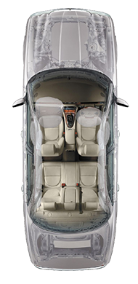
延时符
乘车座次礼仪
由主人亲自驾驶汽车时：
后排为上，以右为尊
1
4
3
4
2
2
3
1
由专职司机驾驶汽车时：
后排为上，以右为尊

Slide 44
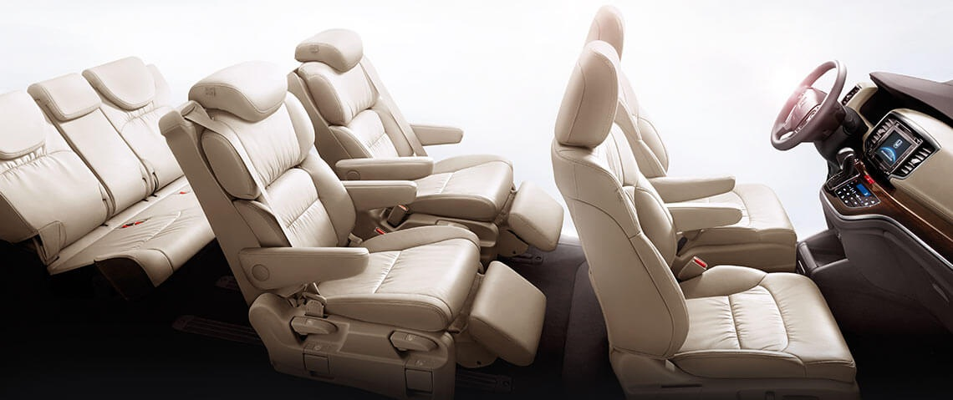
延时符
5
4
司机
2
3
1
6
TIP: 乘车时，不要随意动车内设施;要自觉保持车厢整洁，不要将垃圾留在车厢内；
不要随便脱掉外套，要保持得体的仪表。

Slide 45
PART TEN
奉茶礼仪

Slide 46
延时符
奉茶的方法
奉茶的顺序
奉茶的禁忌
上茶应在未正式交谈前。正确的步骤是：双手端茶从客人的左后侧奉上，将茶盘放在临近客人的茶几上，右手拿茶杯的中部，左手托着杯底，杯耳朝向客人，双手将茶递给客人同时要说“您请用茶”。
上茶应讲究先后顺序，一般应为：先客后主；先女后男；先长后幼。
尽量不要用一只手上茶，尤其不能用左手；切勿让手指碰到杯口；为客人倒的第一杯茶，不宜斟得过满，以杯深的2／3为宜。把握好续水的时机，以不妨碍宾客交谈为佳，不能等到茶叶见底后再续水。

Slide 47
疑问解答

Slide 48
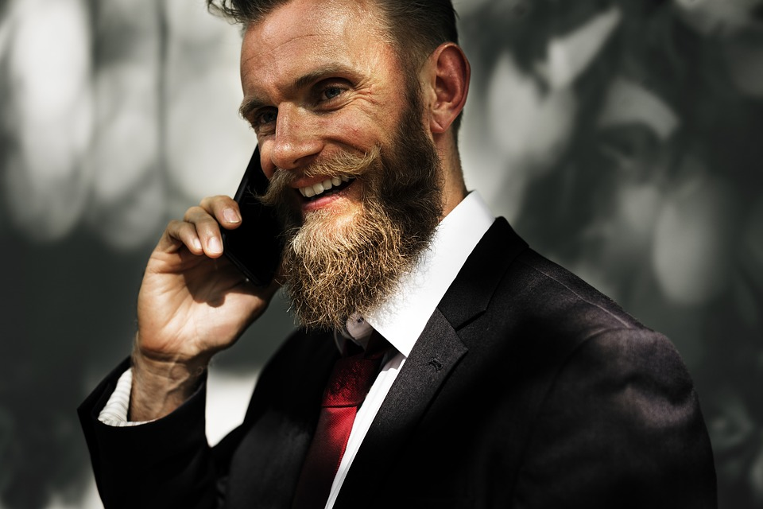
延时符
谢 谢 聆 听！
某某集团股份有限公司
汇报人：您的姓名 汇报时间：20XX.08.28

